Slide 1

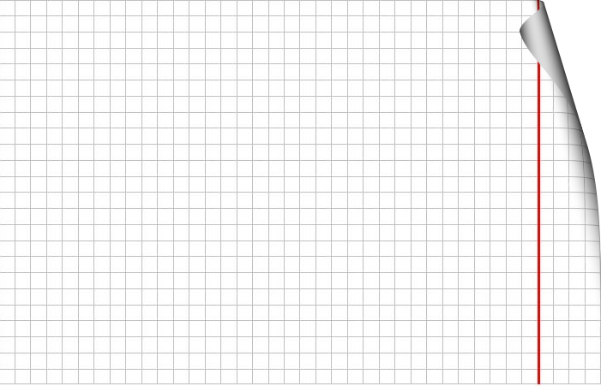

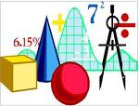

Алгебра
8-класс
1

Slide 2

Тема урока:
Решение квадратных
уравнений по формуле
2

Slide 3

Уравнение вида ах²+вх +с= 0 называется
, где х-переменная; а,в,с-некоторые числа, причем а≠0
…
линейное
квадратное

Slide 4
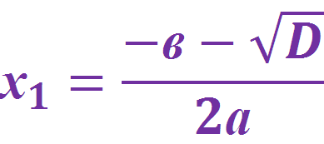
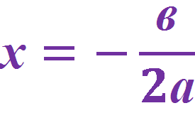
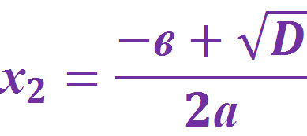
ах²+вх+с=0,
D=в²-4ас
D>0
D=0
D<0
Не имеет
корней.

Slide 5

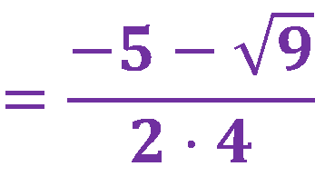
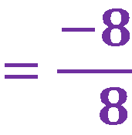

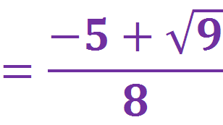
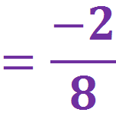

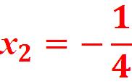

4х²+5х+1=0
1
4
а=
в=
,
5
с=
1
,
D=в²-4ас
=5²-4·4·1
=25-16
=9
D>0
Ответ :

Slide 6

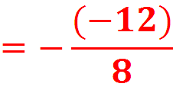

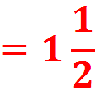

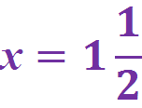
2
4
4
х²
-12
-12
х
9
+
9
=0
D=
( )²
в²
-4
·
а
·
с
=144-144
=0
D=0
Ответ :

Slide 7

3х²-х+18=0
3
а=3,
в=-1,
с=18
D= (-1)²-4·3·18=
1-216=
-215
D<0
Уравнение не имеет корней.
Ответ: Уравнение не имеет корней.

Slide 8
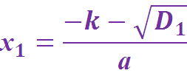
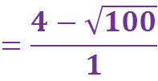

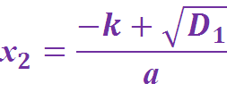
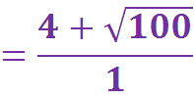

4
х²-8х-84=0
1
1
-4
-4
-84
а=
k=
с=
-84
,
,
D₁=
( )
k
²-
а
·
( )
с
=16+84
=100
D₁>0
=-6
=14
Ответ :{ -6;14}

Slide 9
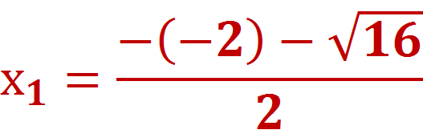
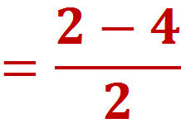
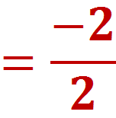
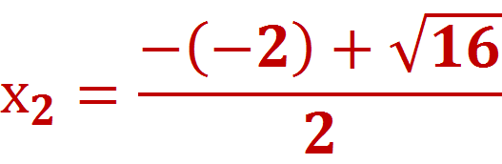
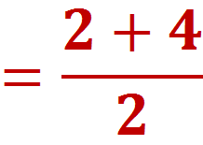
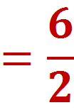
5
2х²-4х-6=0
k=
-2
D₁=
k²-ас=
(-2)²
-2·(-6)=
4+12=
16
D₁>0
= -1
=3
Ответ:{-1;3}

Slide 10
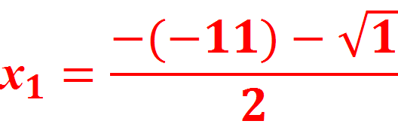
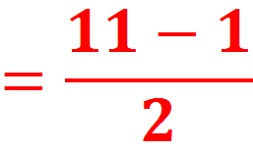
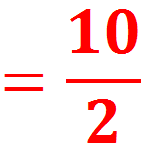
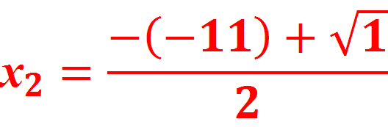
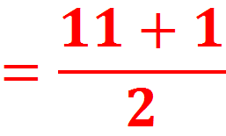
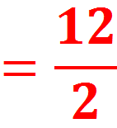
6
При каком значении х, трехчлен х²-11х+31
будет равен 1.
х²-11х+31=1
х²-11х+31-1=0
х²-11х+30=0
D=
(-11) ²
-4·30=
121-120=
1
D>0;
=5
=6
Ответ : {5;6}

Slide 11
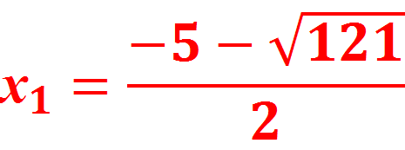
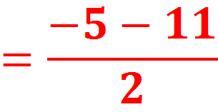
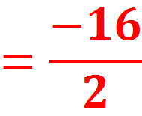

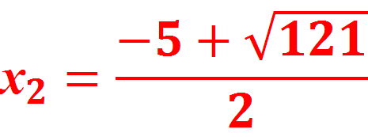
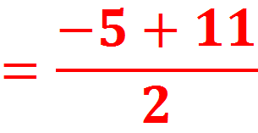
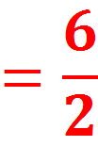

(х+4)²=3х+40
7
х²+8х+16=3х+40
х²+8х+16-3х-40=0
х²+5х-24=0
D=
5²
-4·(-24)=
25+96=
121
D>0;
Ответ: {-8;3}

Slide 12




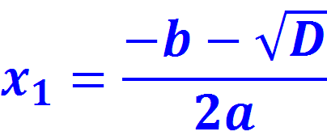
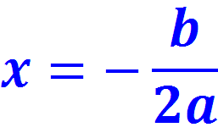
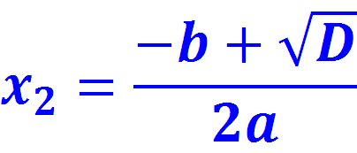
Дискриминант по
латыни- различитель
D<0
D>0
Имеет ли корни если да,
то сколько корней
D=0
D= b²-2ас
1
Корней
нет
Два корня
Один корень
D= b²-4ас
2

Slide 13









1
6
х²+5х+6=0
5
Чему равен Дискриминант квадратного уравнения ?
D>0
a=
b=
c=
D=b²-4ac=
?
5²
-4·1·6=
25-24=
1
=
=
1
D=1
=
=
Проверка:
2
49
(-2)²+5(-2)+6=0
(-3)²+5(-3)+6=0
9-15+6
0
4-10+6
=0
0
=0
Ответ:

Slide 14
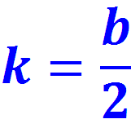

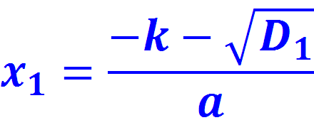
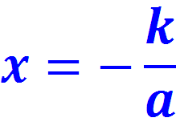
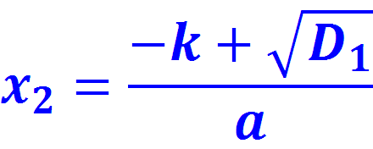
b
ах²+bх+с=0, а≠0
D=b²-4ас
или
ах²+2kх+с=0,а≠0
D₁=k²-ас
D₁>0
D₁=0
D₁<0
Корней
нет
Один корень
Два корня

Slide 15




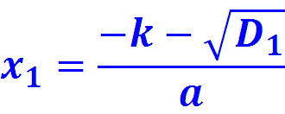







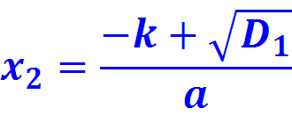



2х²-4х-6=0
а= ,
b= ,
c=
k=
=
-2
D₁=
k²-ас=
(-2)²
-2·(-6)=
4+12=
16
D₁>0
Проверка:
2·(-1)²-4·(-1)-6=0
2·3²-4·3-6=0
0
=0
2+4-6
=0
18-12-6
0
Ответ:

Slide 16

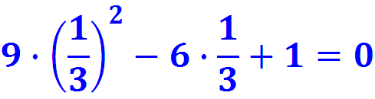
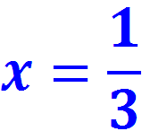

9х²-6х+1=0
9
1
а=
9
-3
,
·1
,k=
=
-3
с=
D₁=
( )²
-
k²
-
а
с
=
9
9
=
0
D₁=0,
Один корень
Сколько корней?
3
1
=
=
Не имеет
корней
3
Два
корня
1
9
3
Проверка:
Множество
корней
Один
корень
2
Ответ:
4
0=0

Slide 17
5х²-4х+2=0
5
2
а=
,k=
-2
,с=
D₁=
k²
-ас
(-2)²
-5·2
=
4
-10
-6
=
=
D₁< 0,
Не имеет корней.
Сколько имеет корней?
Не имеет
корней
3
Два
корня
1
Ответ :
Не имеет корней.
Множество
корней
Один
корень
4
2

Slide 18
2k
ах²+ х+с=0 ,а≠0
b
D₁>0
2
D₁=k²- ас
D₁=0
1
D₁<0
Корней
нет

Slide 19



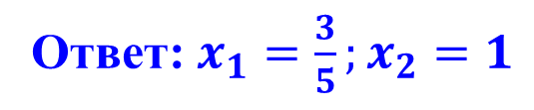













$$ax^{2}+bx+c=0$$
$$a+b+c=0$$
$$a+c=b$$
$$x_{2}=\frac{c}{a}$$
$$x_{2}=−\frac{c}{a}$$
$$x_{1}=1$$
$$x_{1}=−1$$
5х²-8х+3=0
2х²-х-3=0
5+(-8)+3=
0
2+(-3)=-1
$$\frac{3}{5}$$
$$−\frac{−3}{2}=$$
$$x_{1}=1,$$
$$x_{2}=$$
$$x_{1}=−1,$$
$$x_{2}=$$
$$1,5$$
Ответ: $x_{1}=\frac{3}{5};x_{2}=1$
Ответ:$x_{1}=−1;x_{1}=1,5$

Slide 20
Квадратные
уравнения
Сумма
коэффициентов
1) х²-5х+1=0
1-5+1=-3.
2) 9х²-6х+10=0
9-6+10=13.
3) х²+2х-2=0
1+2-2=1.
4) х²-3х-1=0
1-3-1=-3.
5) х²+2х-3=0
1+2-3=0.
6) 5х²-8х+3=0
5-8+3=0.
Notes:
3 минуты

Slide 21










х²+2х-3=0
1)
1+2-3=0
2)
-ас
D₁=
k²
=
1²
-1·(-3)
=
4
$$x_{1}=1,$$
$$\frac{c}{a}$$
$$x_{1}=\frac{−k−\sqrt{D_{1}}}{a}=$$
$$x_{2}=$$
$$−3$$
$$−1−2=−3,$$
$$\frac{−k+\sqrt{D_{1}}}{a}$$
$$x_{2}=$$
$$=−1+2=1$$
Ответ: $x_{1}=−3;x_{2}=1$

Slide 22
Уравнение сумма корни
коэффициентов
х²+4х-5=0; 0 1; -5
3х²+3х-6=0; 0 1; -2
-7х²+2х+5=0; 0 1; -5/7
-2х²-5х+7=0 0 1; -3,5

Slide 23










5х²+8х+3=0
1)
5+3=
8
2)
D₁=
-ас
=
1
k²
=
4²
-5·3
$$x_{1}=−1,$$
$$x_{1}=\frac{−k−\sqrt{D_{1}}}{a}=$$
$$\frac{−4−1}{5}=−1,$$
$$−\frac{3}{5}$$
$$−\frac{c}{a}$$
$$x_{2}=$$
$$\frac{−k+\sqrt{D_{1}}}{a}$$
$$=\frac{−4+1}{5}=−\frac{3}{5}$$
$$x_{2}=$$
Ответ: $x_{1}=−1;x_{2}=−\frac{3}{5}$

Slide 24












Решите уравнения:
Уравнение сумма корни
коэффициентов
Вариант А:
х²+4х-5=0
3х²+5х+2=0
Вариант Б:
2х²-8х+6=0
-7х²+2х+5=0
Вариант В:
-2х²-5х+7=0
0,2х²+3,7х+3,5=0
1+4-5=0
$$x_{1}=1,$$
$$x_{2}=−5$$
$$x_{1}=−1,$$
$$x_{2}=−\frac{2}{3}$$
3+2=5
2-8+6=0
$$x_{1}=1,$$
$$x_{2}=3$$
$$x_{2}=\frac{5}{7}$$
-7+5=2
$$x_{1}=−1,$$
-2-5+7=0
$$x_{1}=1,$$
$$x_{2}=−3,5$$
0,2+3,5=3,7
$$x_{1}=−1,$$
$$x_{2}=17,5$$

Slide 25






Найдите корни и неизвестные коэффициенты уравнения:
1
3х²+10 х+7=0
?
3+7=
10
$$x_{1}=−1,$$
?
$$−\frac{с}{a}$$
$$x_{2}=−2\frac{1}{3}$$
2
5 х²+ х - 6=0
?
$$x_{1}=1,$$
х+1+(-6)=
0
?
$$\frac{с}{a}$$
$$x_{2}=−1\frac{1}{5}$$
х=5

